Slide 1
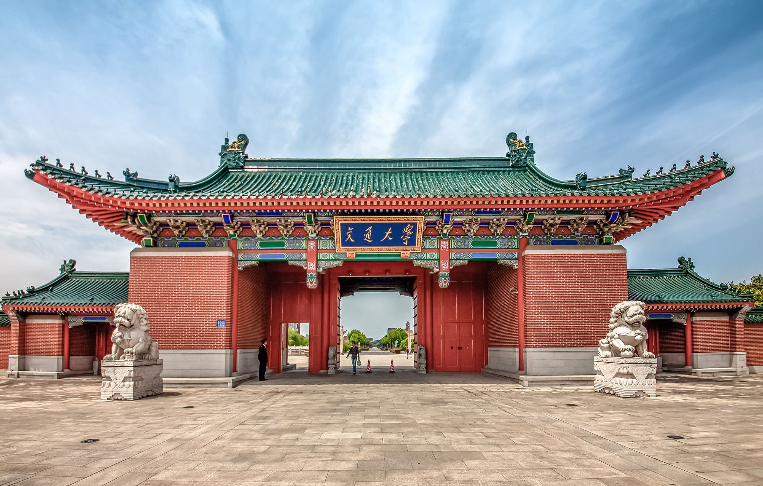
Infer TCP flavor through passive measurement
廖坚钧 吴进华 温一帆 张一弛
2020年11月21日

Slide 2
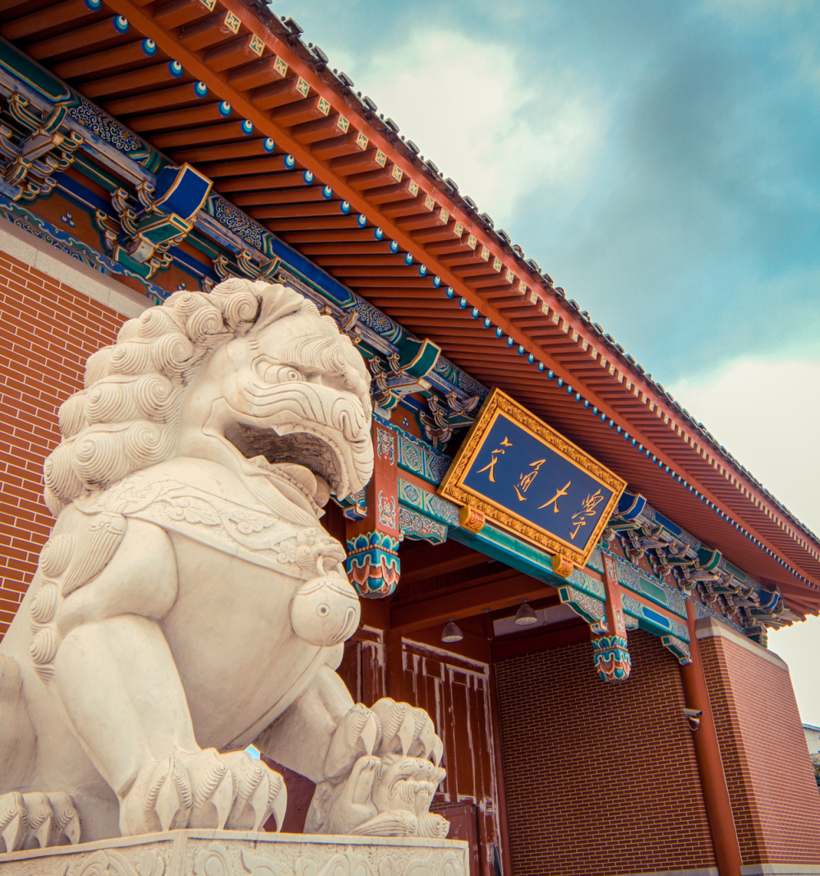
1
Introduction
2
Motivation
3
Background Knowledge
4
Solution Space

Slide 3
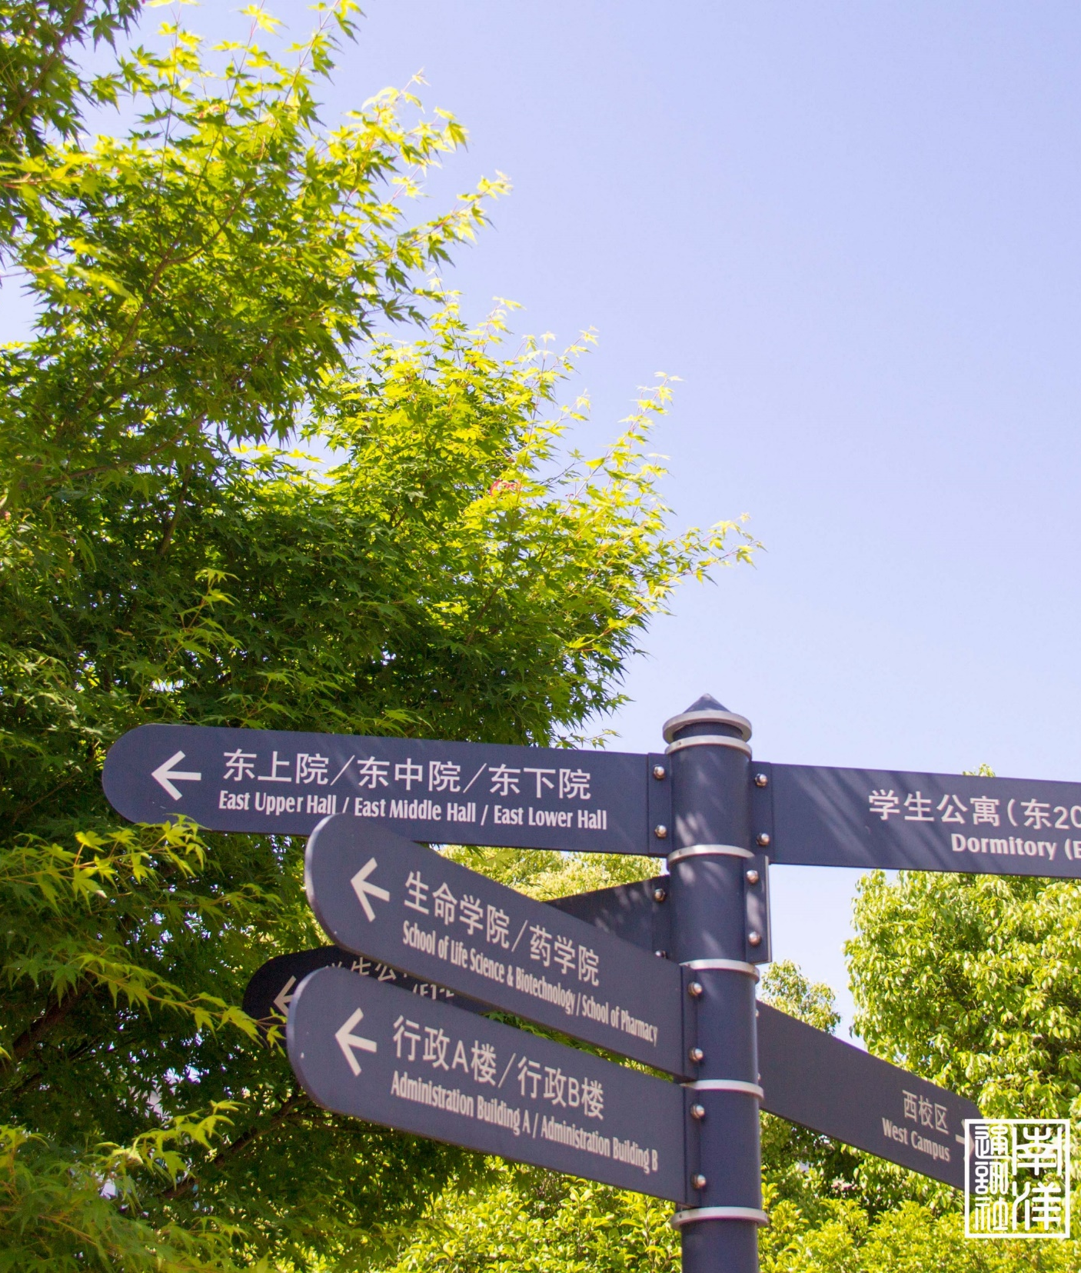
Introduction
01

Slide 4
这里可以输入标题
有一个观点1：
上海交通大学是我国历史最悠久、享誉海内外的著名高等学府之一，是教育部直属并与上海市共建的全国重点大学。
有一个观点2：
经过122年的不懈努力，上海交通大学已经成为一所“综合性、研究型、国际化”的国内一流、国际知名大学。

Slide 5
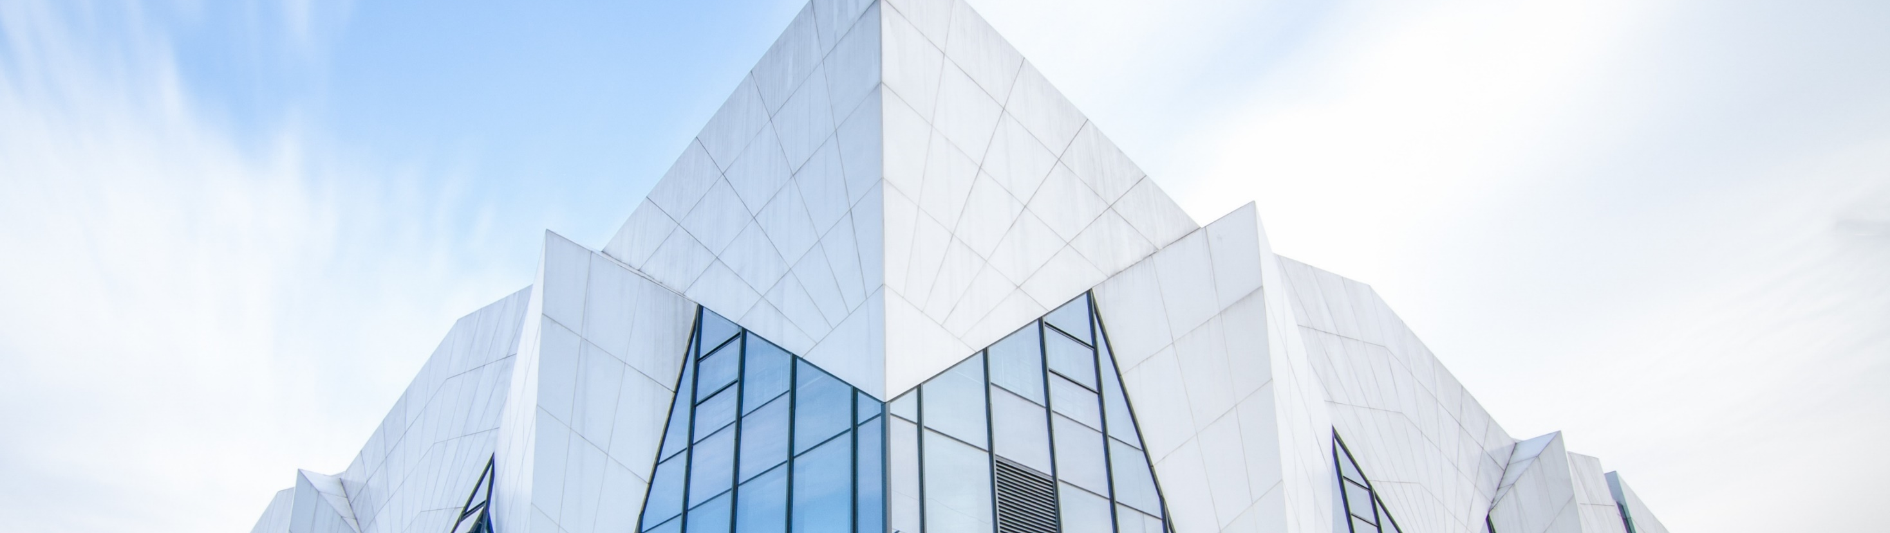
Motivation
02
Some targets…

Slide 6
Motivation
Learn more about TCP.
The project itself is interesting, and with passive traffic
monitoring, we can learn more about the details of the
different clients...

Slide 7

Background Knowledge
03

Slide 8
TCP 拥塞控制
• Reno
上海。
• Cubic
上海。
• BBR
上海。

Slide 9
Different TCPs — window plummeting occurrence
STYLISH DESIGN
STYLISH DESIGN
TOP QUALITY DESIGN
TOP QUALITY DESIGN
CONTEMPORARY COLORS
CONTEMPORARY COLORS
SLEEK DIAGRAM & CHART
SLEEK DIAGRAM & CHART
60%
35%
上海交通大学是我国历史最悠久、享誉海内外的著名高等学府之一，是教育部直属并与上海市共建的全国重点大学。经过122年的不懈努力，上海交通大学已经成为一所“综合性、研究型、国际化”的国内一流、国际知名大学。
这里可以输入标题

Slide 10
Dependence on RTT for congestion avoidance
STYLISH DESIGN
STYLISH DESIGN
TOP QUALITY DESIGN
TOP QUALITY DESIGN
CONTEMPORARY COLORS
CONTEMPORARY COLORS
SLEEK DIAGRAM & CHART
SLEEK DIAGRAM & CHART
60%
35%
上海交通大学是我国历史最悠久、享誉海内外的著名高等学府之一，是教育部直属并与上海市共建的全国重点大学。经过122年的不懈努力，上海交通大学已经成为一所“综合性、研究型、国际化”的国内一流、国际知名大学。
这里可以输入标题

Slide 11
Window changes — Congestion avoidance
STYLISH DESIGN
STYLISH DESIGN
TOP QUALITY DESIGN
TOP QUALITY DESIGN
CONTEMPORARY COLORS
CONTEMPORARY COLORS
SLEEK DIAGRAM & CHART
SLEEK DIAGRAM & CHART
60%
35%
上海交通大学是我国历史最悠久、享誉海内外的著名高等学府之一，是教育部直属并与上海市共建的全国重点大学。经过122年的不懈努力，上海交通大学已经成为一所“综合性、研究型、国际化”的国内一流、国际知名大学。
这里可以输入标题

Slide 12

Solution Space
04
Plan…

Slide 13
Solution Space
Libpcap库，tcpdump或者wireshark可以被动地抓取包

Slide 14
Solution Space
展示CUBIC和RENO图，表示不同拥塞避免算法存在差异

Slide 15
Solution Space
Inferring TCP Connection Characteristics Through Passive Measurements. 论文描述了用自动机推断TCP flavors
Measurement and classification of out-of-sequence packets in a tier-1 IP backbone.论文描述了如何分类out-of-order包

Slide 16
感谢聆听

